Slide 1
স্বা গ
ত ম

Slide 2
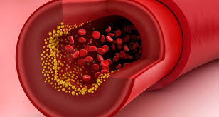
পরিচিতি
সপ্তম শ্রেণি
বিজ্ঞান
পঞ্চম অধ্যায়
রক্তনালি

Slide 3
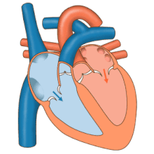
এই পাঠ শেষে শিক্ষার্থীরা ..........
১। হৃদস্পন্দন কি তা বলতে পারবে ।
২। ধমনি ও শিরার পার্থক্য করতে পারবে ।
৩। হৃৎপিণ্ডের গঠন বর্ণনা করতে পারবে ।
৪। হৃৎপিণ্ডের মধ্যে রক্ত সঞ্চালন পদ্ধতি বিশ্লেষণ করতে পারবে।

Slide 4
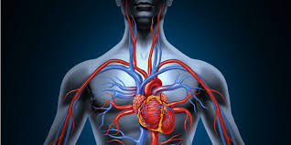
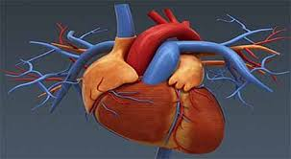
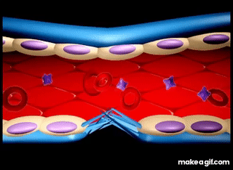
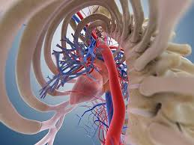
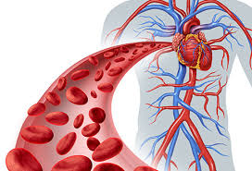
ছবিতে কী দেখা যাচ্ছে ?
মানুষ ও হৃৎপিণ্ড
রক্তনালি
রক্ত সংবহন প্রক্রিয়া
মানবদেহে রক্ত পরিবহনের কাজ সম্পন্ন করার প্রক্রিয়াকে কি বলে?
যে নালির মধ্য দিয়ে রক্ত প্রবাহিত হয় তাকে কি বলে ?

Slide 5
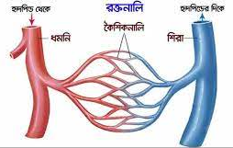
রক্তনালি
যে নালির মধ্য দিয়ে রক্ত প্রবাহিত হয়, তাকে রক্তনালি বলে। রক্তনালি তিন প্রকার । যথা –
১। ধমনি
২। শিরা
৩। কৈশিকনালি

Slide 6
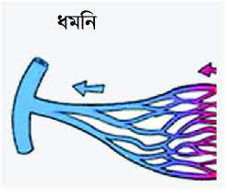
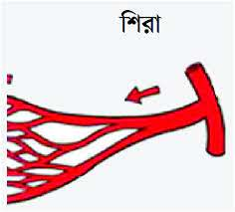
ধমনি
যে সকল রক্তবাহী নালি হৃৎপিণ্ড থেকে উৎপন্ন হয়ে দেহের বিভিন্ন অঙ্গে রক্ত বহন করে, তাকে ধমনি বলে। এরা দেহের ভিতরের দিকে অবস্থিত। ধমনির প্রাচীর পুরু, গহ্বর ছোট এবং গহ্বরে কপাটিকা থাকেনা । ধমনি অক্সিজেন সমৃদ্ধ রক্ত পরিবহন করে।
শিরা
যে সকল রক্তনালি দ্বারা দেহের বিভিন্ন অংশ থেকে রক্ত হৃৎপিণ্ডে ফিরে আসে, তাকে শিরা বলে। শিরার প্রাচীর অপেক্ষাকৃত পাতলা । এদের গহ্বরটি বড় ও গহ্বরের প্রাচীরগাত্রে কপাটিকা থাকে। দেহের কৈশিক জালিকা থেকে শিরার উৎপত্তি। কিছু ব্যতিক্রম ছাড়া শিরা কার্বন ডাই অক্সাইড যুক্ত রক্ত বহন করে।

Slide 7
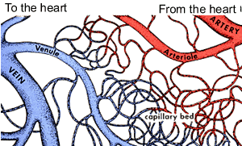
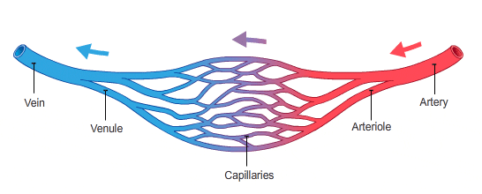
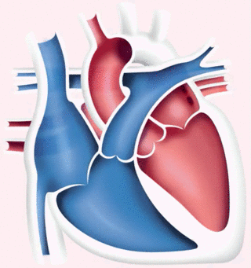
কৈশিকনালি
ধমনি ক্রমান্বয়ে শাখা- প্রশাখায় বিভক্ত হয়ে শেষ পর্যন্ত অতিসূক্ষ্ম নালি তৈরি করে । এগুলকে কৈশিকনালি বা কৈশিকজালিকা বলে। কৈশিকনালি থেকে শিরার উৎপত্তি। এক স্তর বিশিষ্ট পাতলা এপিথেলিয়াল কোষ দিয়ে কৈশিকনালির প্রাচীর গঠিত। কৈশিকনালি দেহ কোষের চারপাশে অবস্থান করে।

Slide 8
একক কাজ
নিচের ছকটি পুরণ করে ধমনি ও শিরার পার্থক্য নির্ণয় কর।
উৎপত্তি | ধমনি | শিরা
কপাটিকা
গহ্বর
প্রাচীর
অক্সিজেনের পরিমাণ
কার্বন ডাই অক্সাইডের পরিমাণ

Slide 9
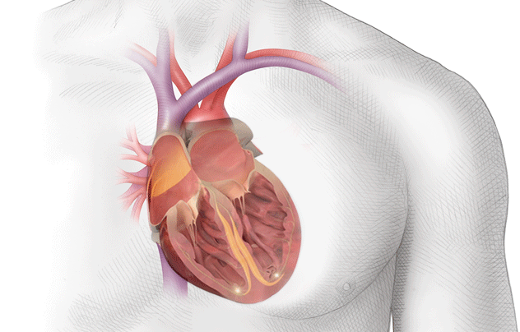
হৃৎপিণ্ড
হৃৎপিণ্ড বক্ষ গহ্বরের বাম দিকে দুই ফুসফুসের মাঝখানে অবস্থিত একটি মোচাকৃতির অঙ্গ। এটি পেরিকার্ডিয়াম নামক পর্দা দ্বারা আবৃত। হৃৎপিণ্ড হৃৎপেশি দ্বারা গঠিত। হৃৎপেশি এক ধরনের স্বাধীন অনৈচ্ছিক পেশি, যা কারো নিয়ন্ত্রণ ছাড়া নিজে নিজেই সংকোচন ও প্রসারণে সক্ষম। প্রতি মিনিটে কমবেশি ৭২ বার হৃৎপিণ্ড সংকোচিত ও প্রসারিত হয়। তুমি তোমার বুকের মাঝখানে হাত রাখ । একটা ধুকধুকানি বা কোন স্পন্দন টের পাচ্ছ কি? কেন এমন ঘটে? হৃৎপিণ্ডের সংকোচন ও প্রসারণের ফলে এই ঘটে । এটা হৃদস্পন্দন।

Slide 10
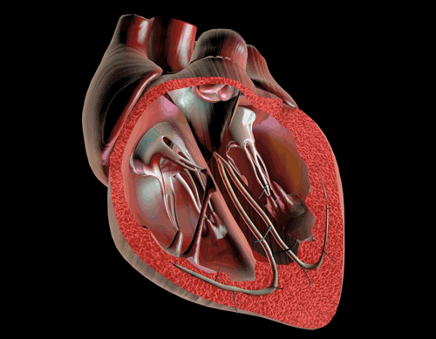
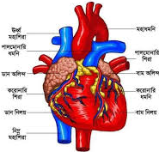
হৃৎপিণ্ডের গঠন
হৃৎপিণ্ড তিন স্তরে গঠিত ।যথা-
ক. বাইরের স্তর বা এপিকার্ডিয়াম
খ. মাঝের স্তর বা মায়োকার্ডিয়াম এবং
গ. ভিতরের স্তর বা এন্ডোকার্ডিয়াম ।
এদের মধ্যে মায়োকার্ডিয়ামই সবচেয়ে পুরু এবং এর সংকোচনের কারণে হৃৎপিণ্ড পাম্প করে রক্ত সঞ্চালন করে।
হৃৎপিণ্ড চার প্রকোষ্ঠ বিশিষ্ট ফাঁপা। উপরের প্রকোষ্ঠ দুটির নাম ডান অলিন্দ ও বাম অলিন্দ। নিচের প্রকোষ্ঠ দুটির নাম ডান নিলয় ও বাম নিলয়। অলিন্দে প্রাচীর পাতলা ও নিলয়ের প্রাচীর পুরু থাকে। অলিন্দ ও নিলয় দুইটি আলাদা প্রাচীর দ্বারা পৃথক থাকে। অলিন্দ কিছুটা ছোট হয়।

Slide 11
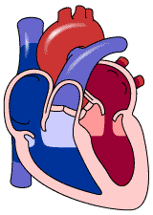
রক্ত সঞ্চালন পদ্ধতি
ডান অলিন্দ ও ডান নিলয়ের মাঝে ডান অলিন্দ-নিলয় ছিদ্র থাকে। ঐ ছিদ্রপথে কপাটিকা থাকে। রক্ত এ ছিদ্রপথে অলিন্দ থেকে নিলয়ে প্রবেশ করতে পারে। অনুরূপভাবে বাম অলিন্দ ও নিলয়ের মাঝে কপাটিকা থাকে। এক্ষেত্রেও বাম অলিন্দ থেকে রক্ত কেবল মাত্র নিলয়ে প্রবেশ করতে পারে। এছাড়া মহাধমনি ও বাম নিলয়ের সংযোগস্থলে ও ফুসফুসীয় ধমনি এবং ডান নিলয়ের সংযোগস্থলে অর্ধচন্দ্রাকৃতির কপাটিকা রয়েছে। এ কপাটিকা গুলো রক্তের গতিপথ একদিকে নিয়ন্ত্রণ করে।

Slide 12
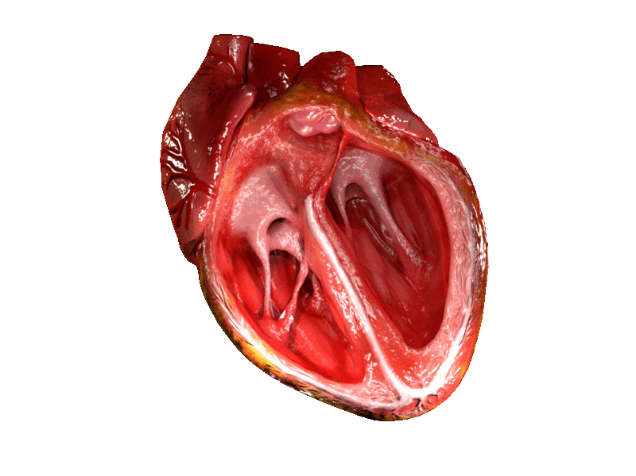
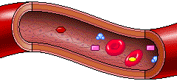
হৃৎপিণ্ডের মাধ্যমে রক্ত সঞ্চালন
হৃৎপিণ্ড হৃৎপেশি নামক এক বিশেষ ধরনের অনৈচ্ছিক পেশি দ্বারা গঠিত। যখন হৃৎপিণ্ডের সংকোচন হয় তখন হৃৎপিণ্ড থেকে রক্ত ধমনি পথে বিভিন্ন অংশে সঞ্চালিত হয়। আবার হৃৎপিণ্ডে যখন প্রসারণ ঘটে তখন দেহের বিভিন্ন অঙ্গ থেকে রক্ত শিরা পথে হৃৎপিণ্ডে ফিরে আসে। এভাবে হৃৎপিণ্ডের সংকোচন ও প্রসারণ দ্বারা রক্ত একবার হৃৎপিণ্ডে প্রবেশ করে আবার হৃৎপিণ্ড থেকে দেহের বিভিন্ন অঙ্গে সঞ্চালিত হয়।

Slide 13
দলীয় কাজ
ক-দল
খ-দল
শিরা ও ধমনি বলতে কি বুঝ লিখ ।
হৃৎপিণ্ডের প্রকোষ্ঠ কয়টি ও কি কি লিখ ।

Slide 14
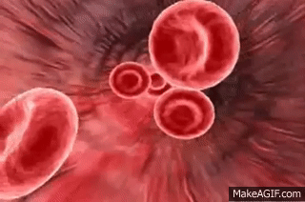
বাড়ির কাজ
হৃৎপিণ্ডের গঠন ও রক্ত সঞ্চালন পদ্ধতি লিখে আনবে ।

